Slide 1
Общегородской выпускной бал выпускников дошкольных учреждений

Slide 2
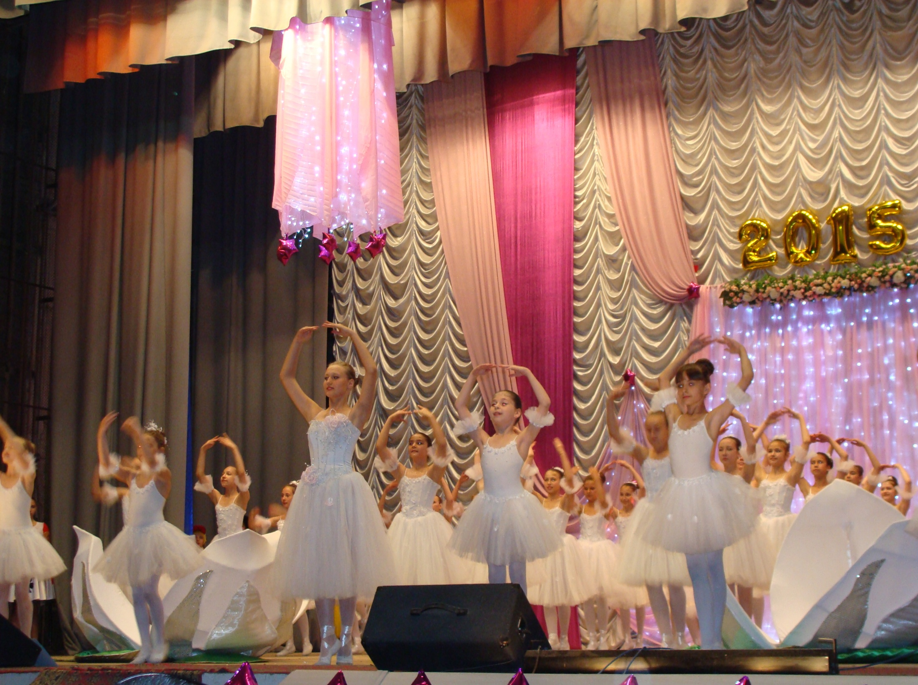

Slide 3
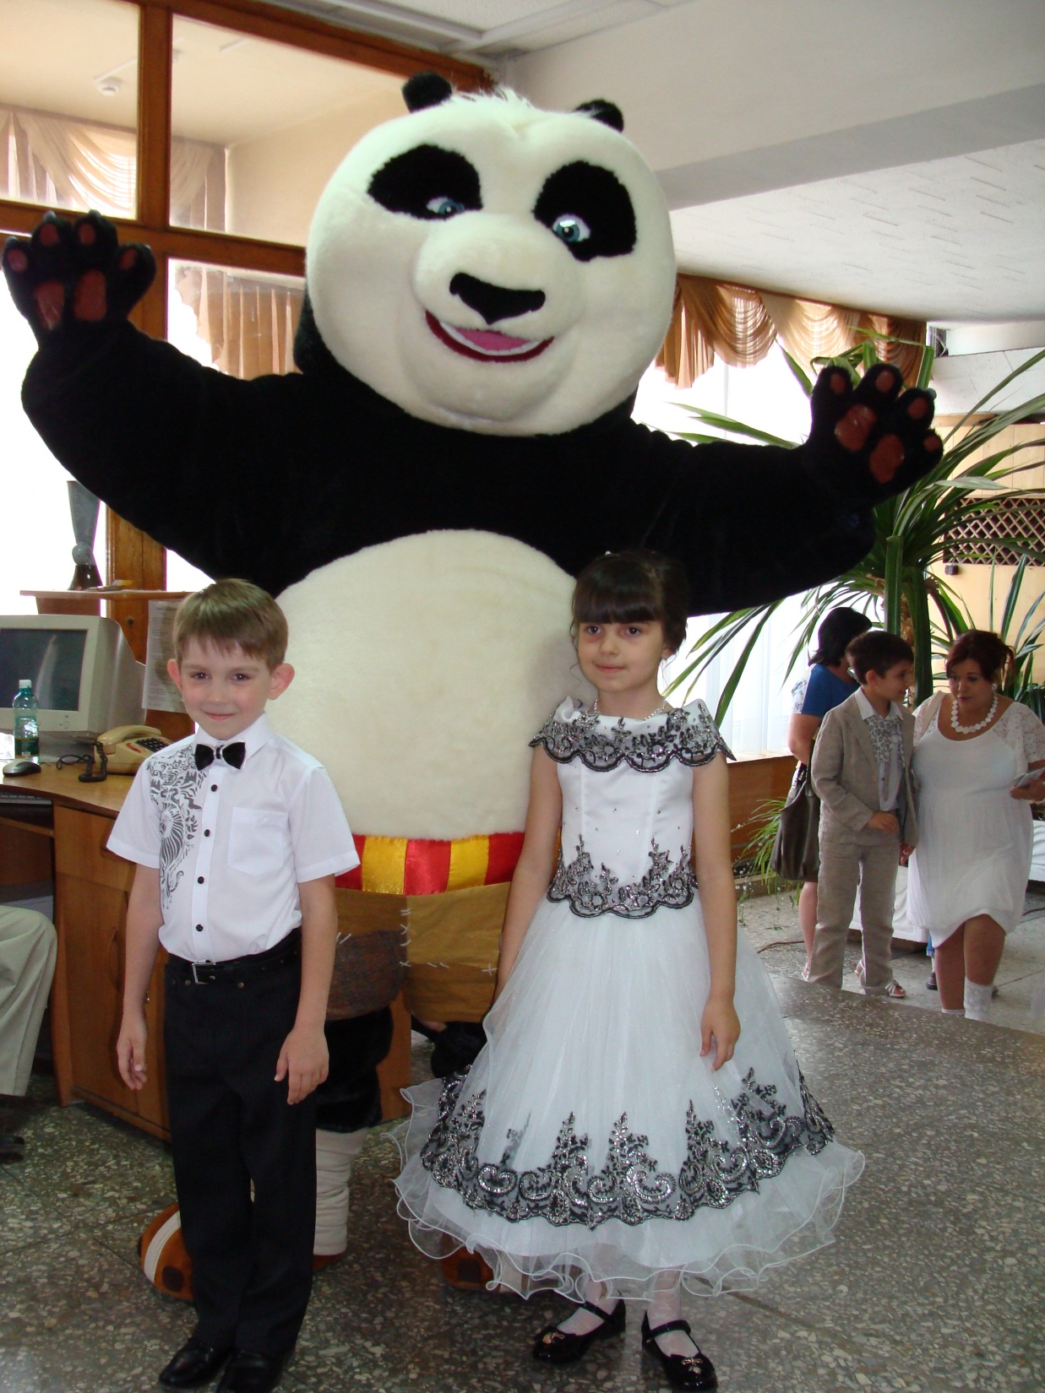

Slide 4
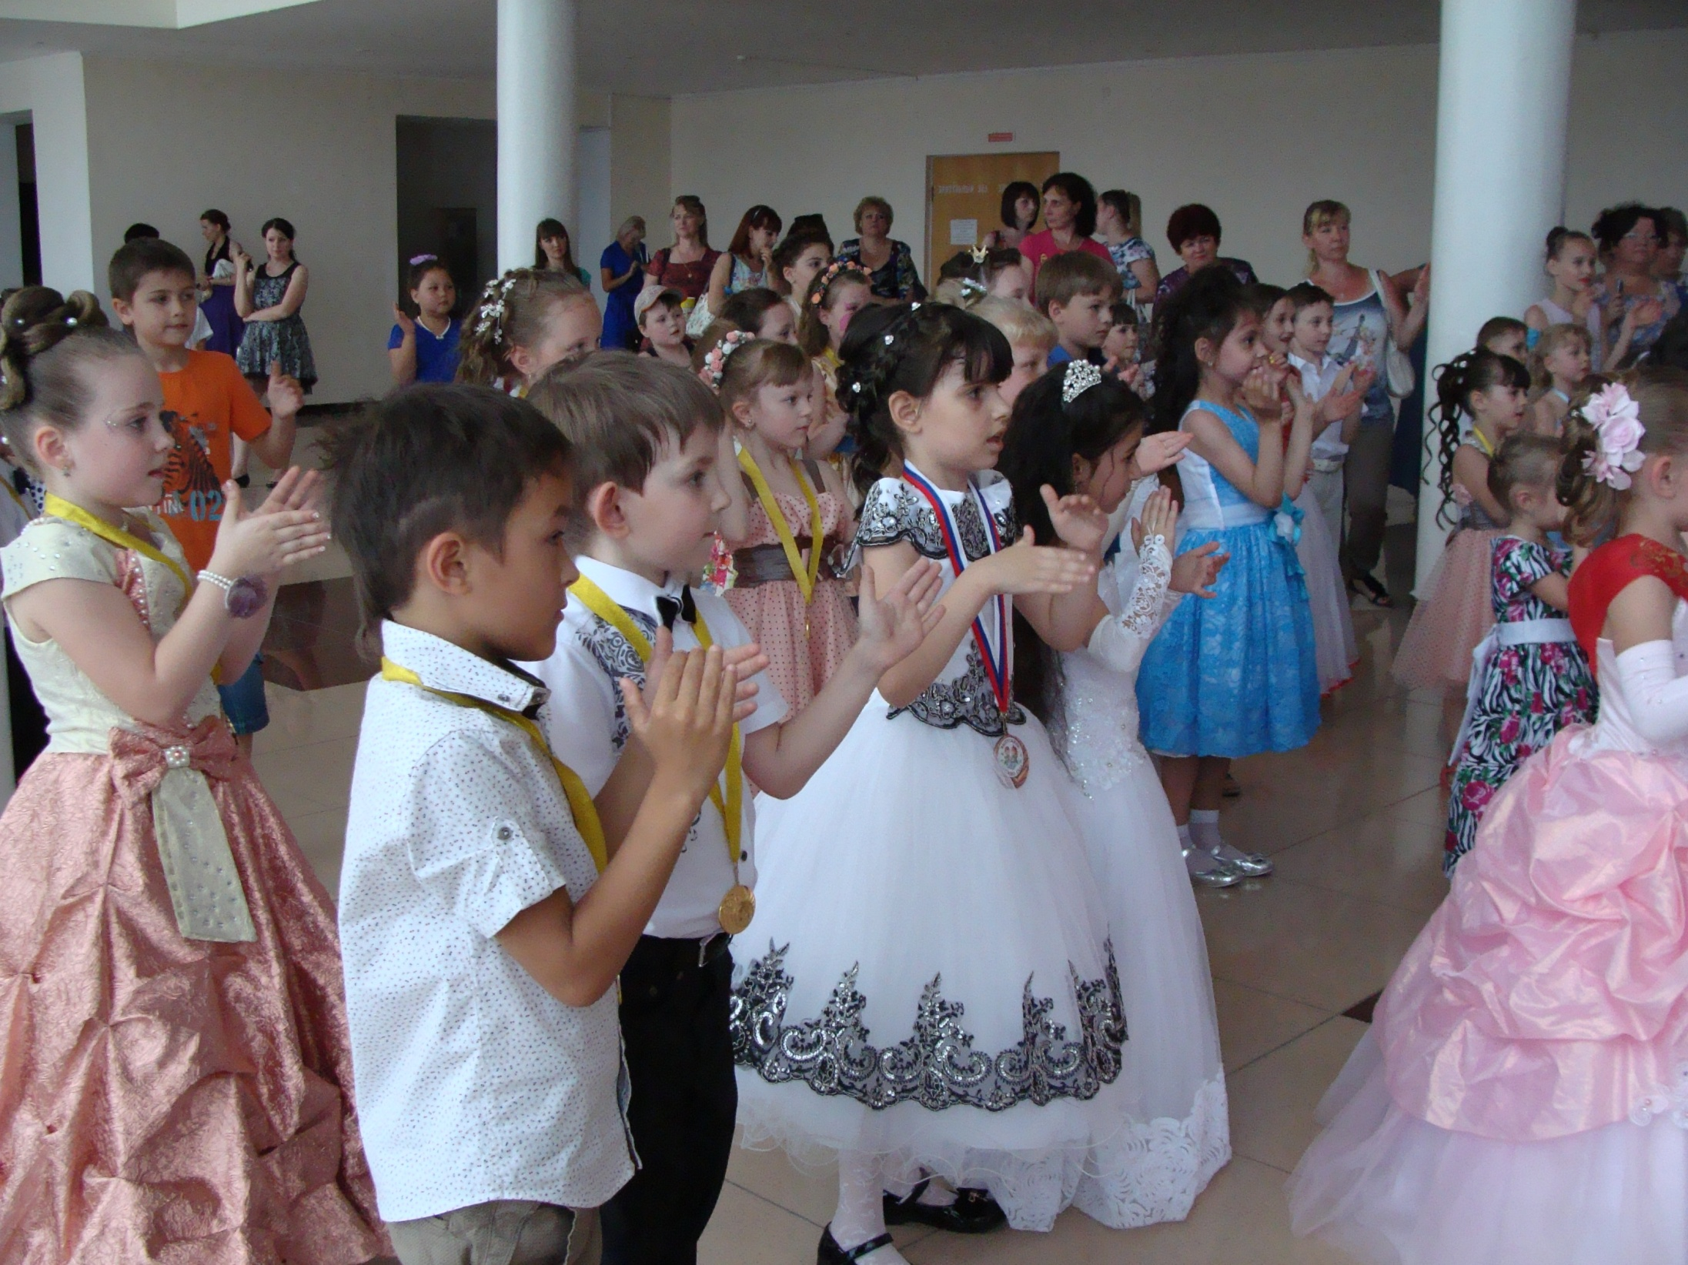

Slide 5
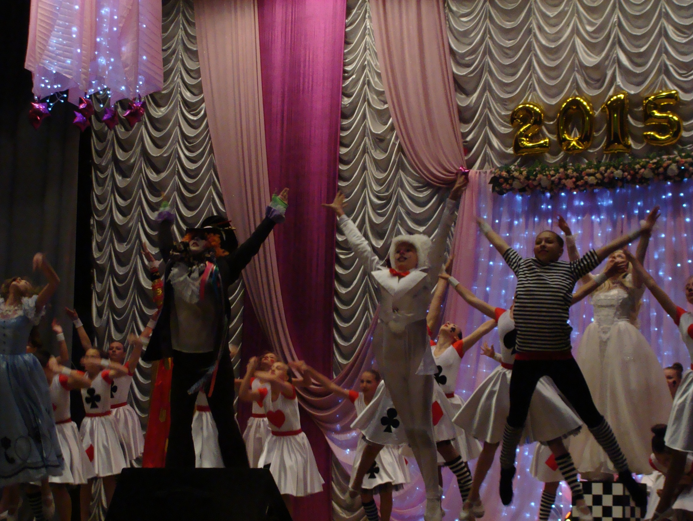

Slide 6
